Slide 1
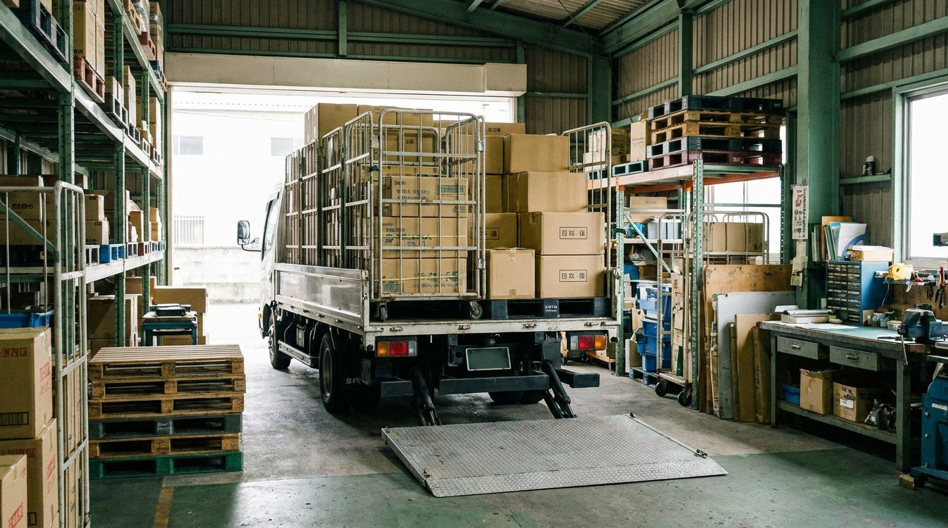
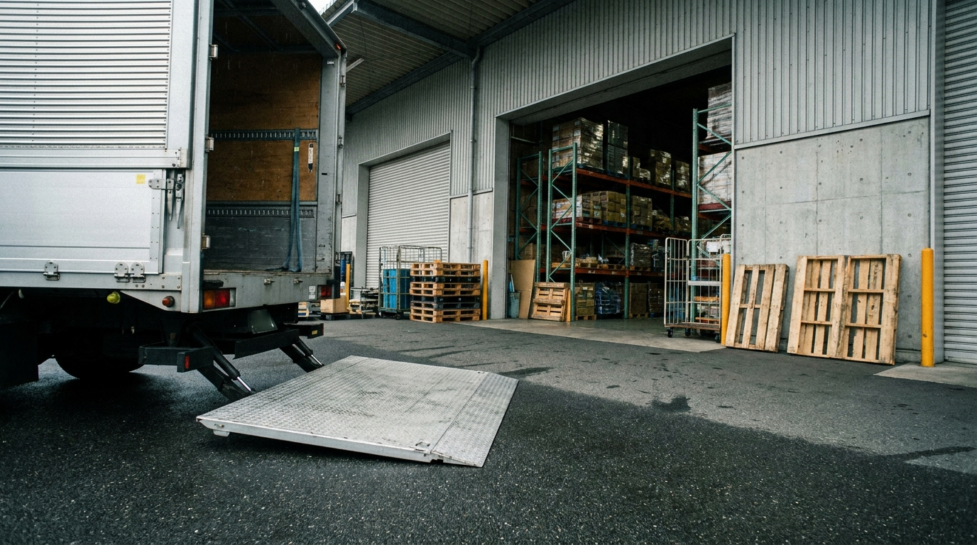
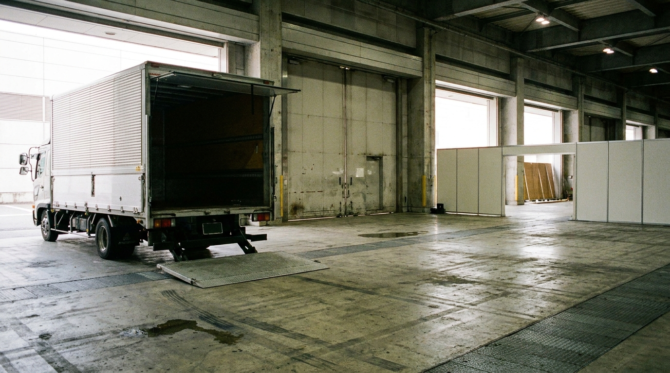
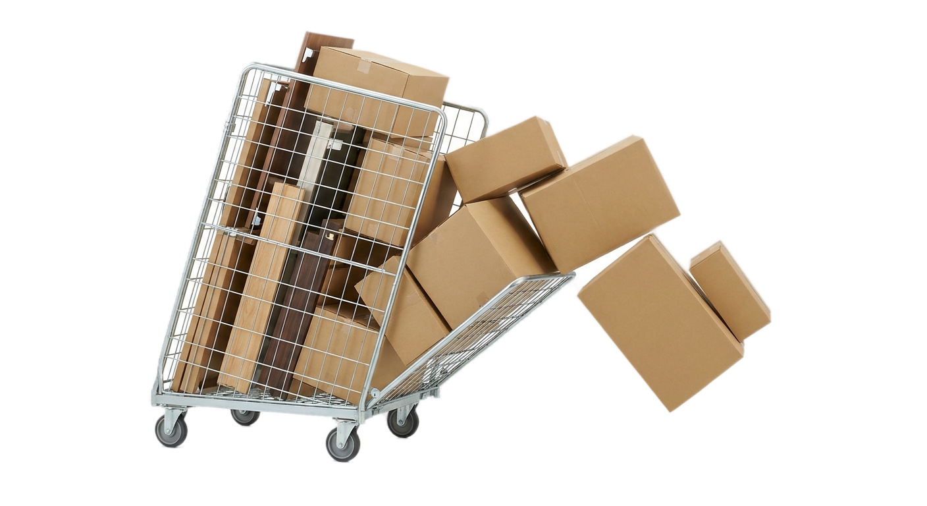
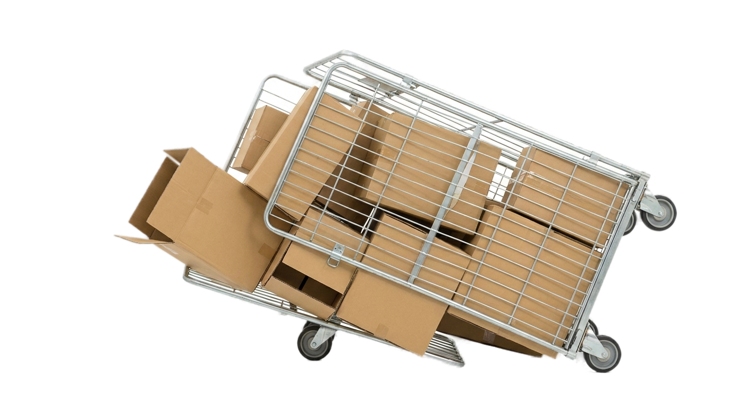
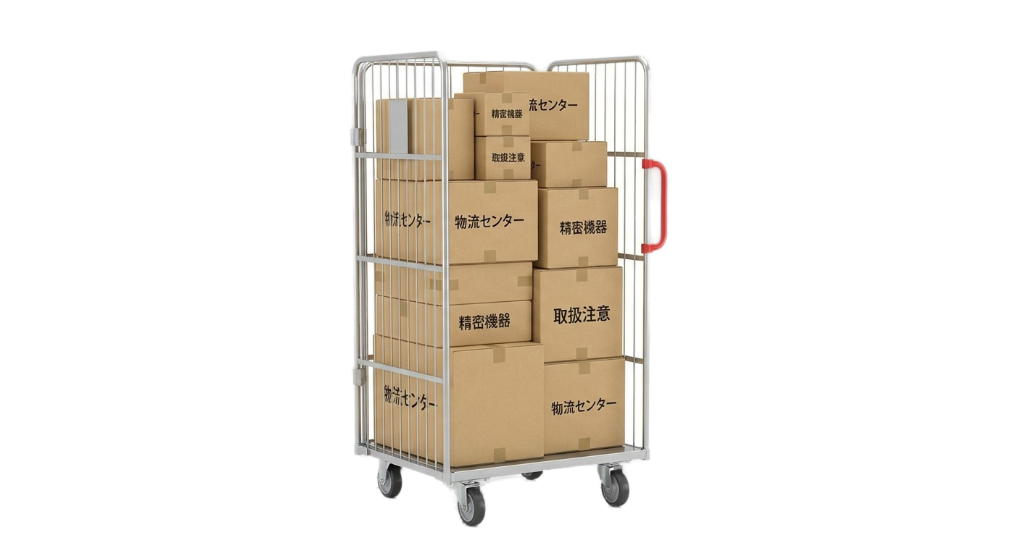
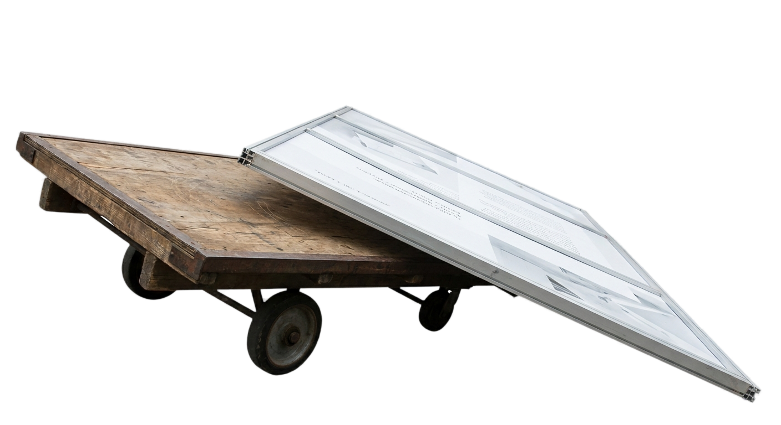
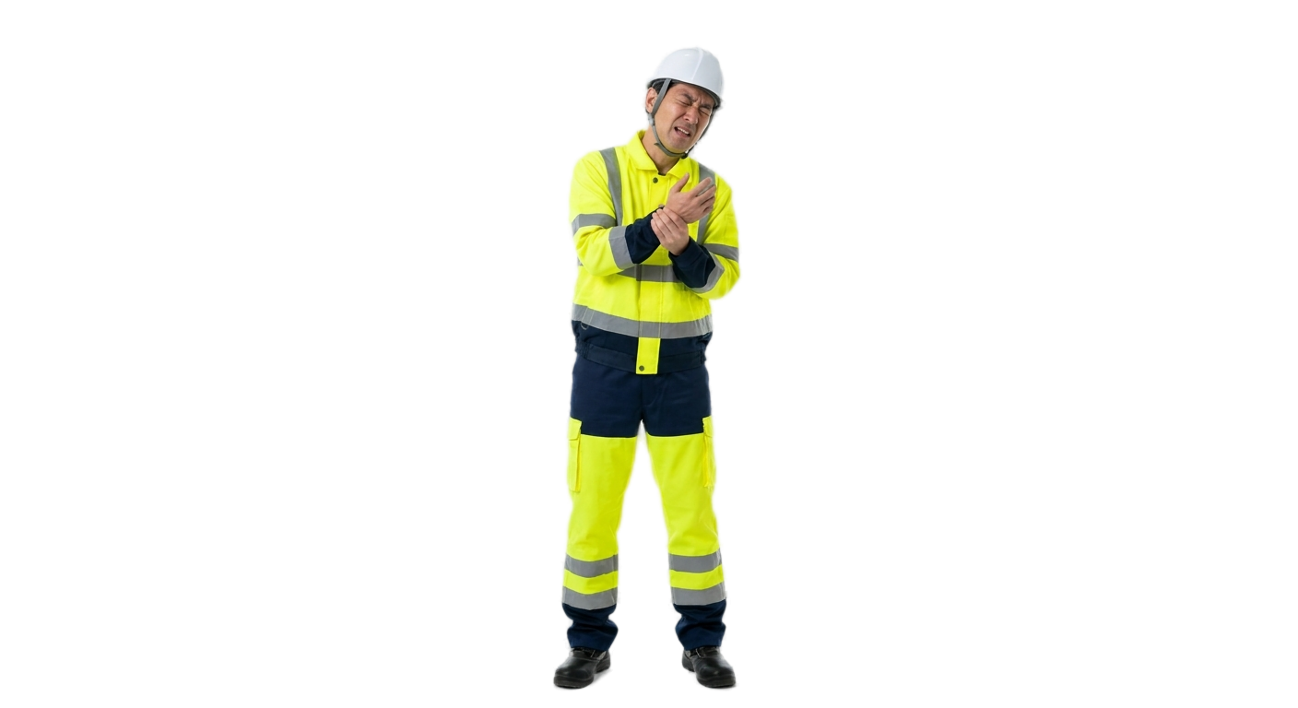
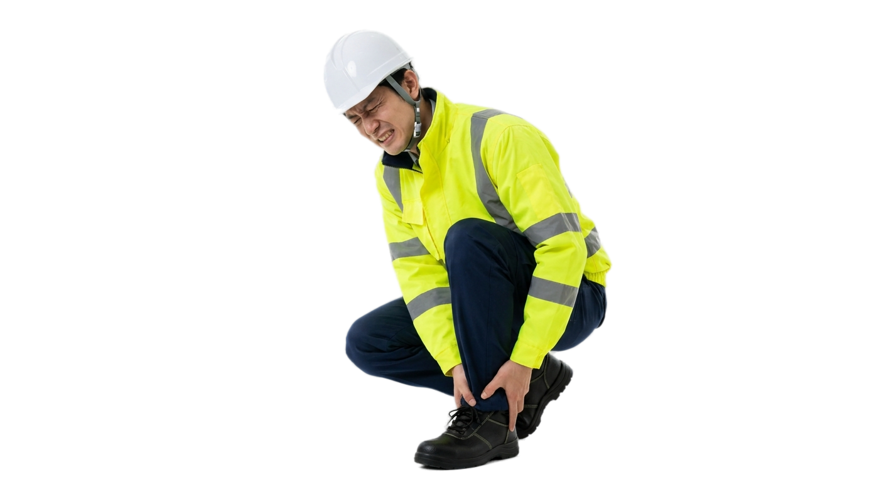
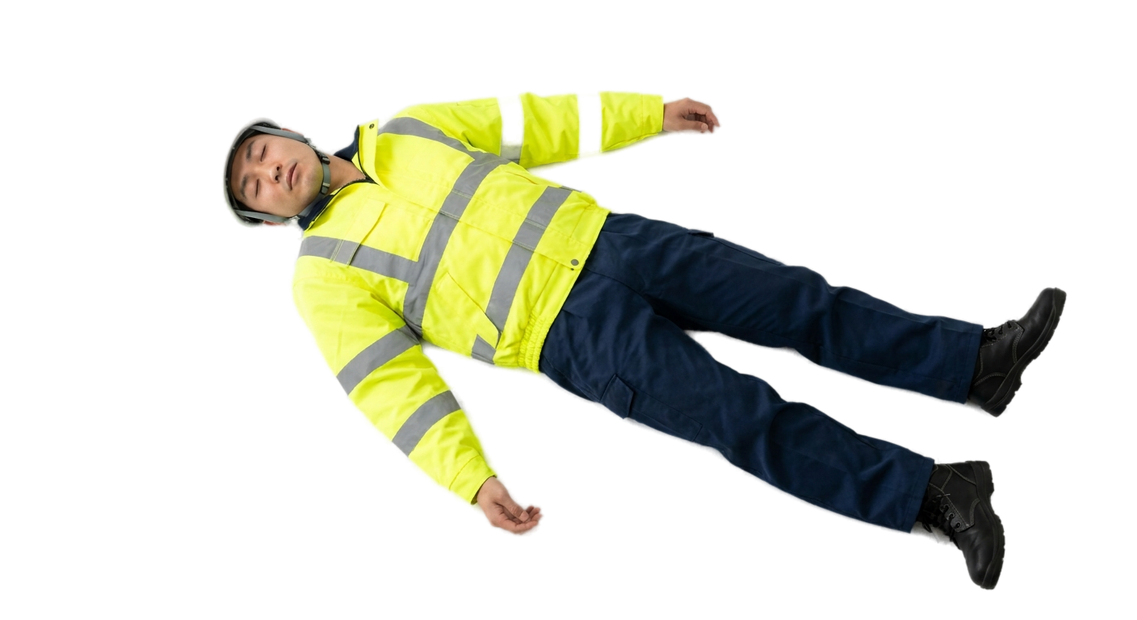
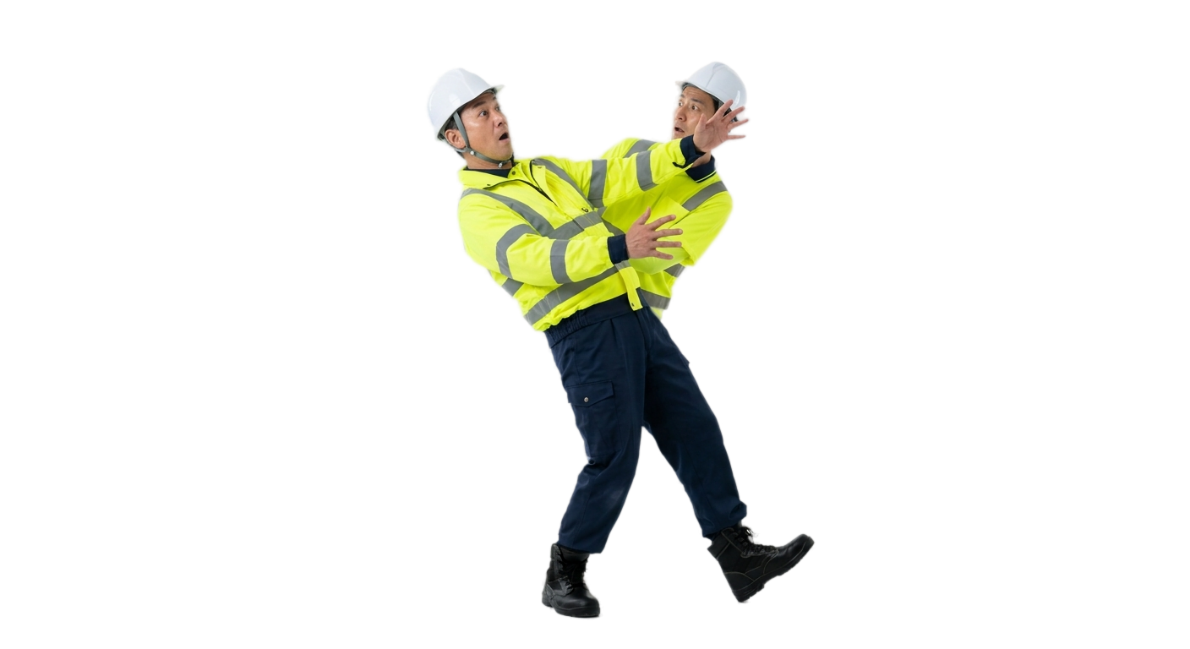
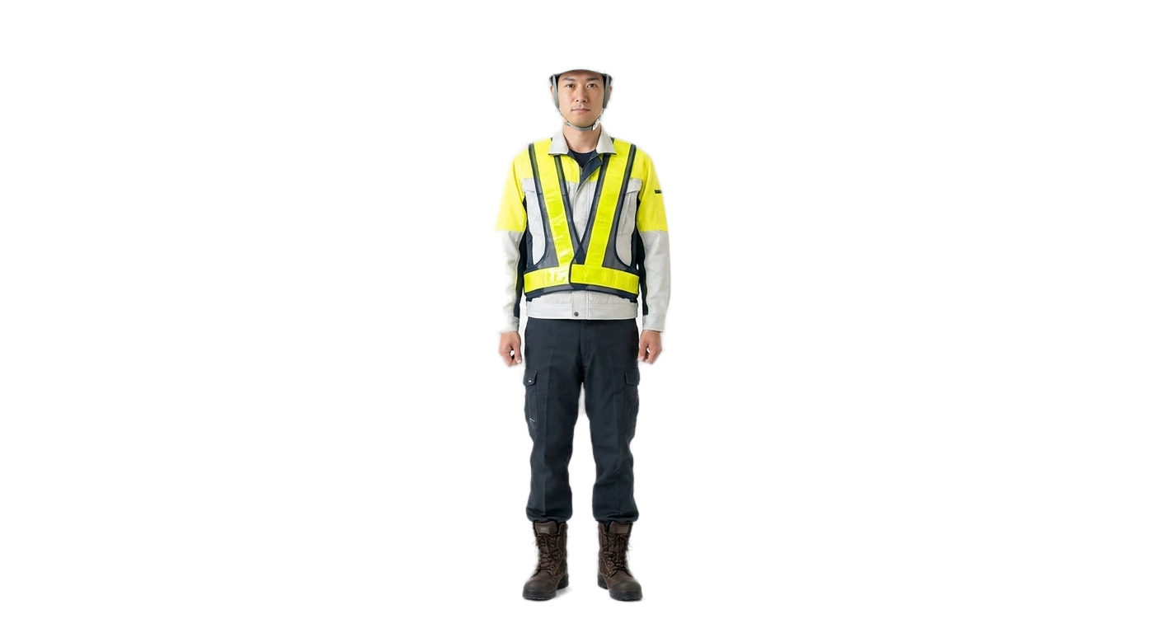
素材一覧（レイヤー合成用パーツ）
Google（Nano Banana Pro = gemini-3-pro-image-preview）のみで生成。背景=不透過写真／荷物・作業員=純白背景から透過化したRGBAパーツ。
■ 背景 layers_v18/bg （3点・不透過）
倉庫TGL① bg_warehouse1
倉庫TGL② bg_warehouse2
会場搬入口 bg_venue_dock
■ 荷物パーツ layers_v18/obj （4点・透過RGBA）
カゴ車 崩れ collapsing
カゴ車 転倒 tipping
カゴ車 正常 normal
パネル台車 滑落 sliding
■ 作業員パーツ layers_v18/worker （5点・透過RGBA）
手を痛がる hand_pain
足を押さえしゃがむ foot_crouch
仰向け転倒 fallen_back
驚き後傾 startled
通常立ち stand
※ これはレイヤー合成のたたき台。各部品は移動・回転・拡縮可能な個別画像オブジェクト。最終調整はPowerPoint上で。
Notes:
素材一覧（G4）。Googleのみ生成（gemini-3-pro-image-preview）・OpenAI不使用。各パーツは個別の移動・回転・拡縮可能な画像オブジェクト。合成見本(TGL墜落/荷崩れ)は後続スライドで配置。

Slide 2
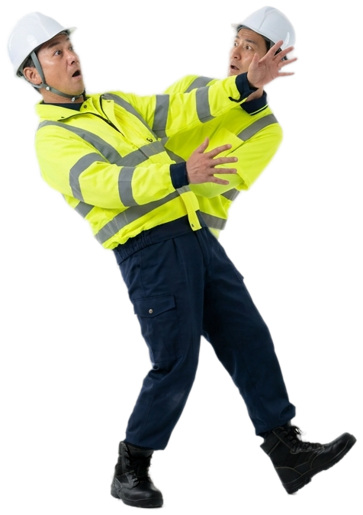
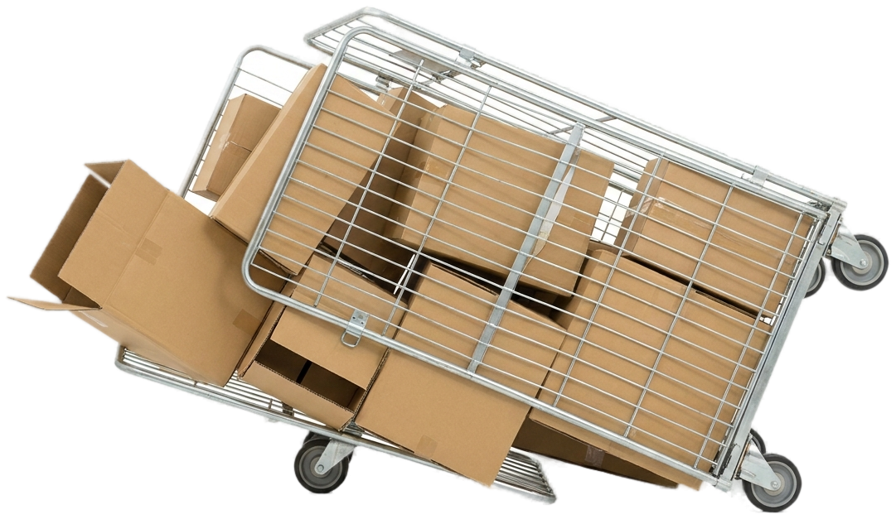
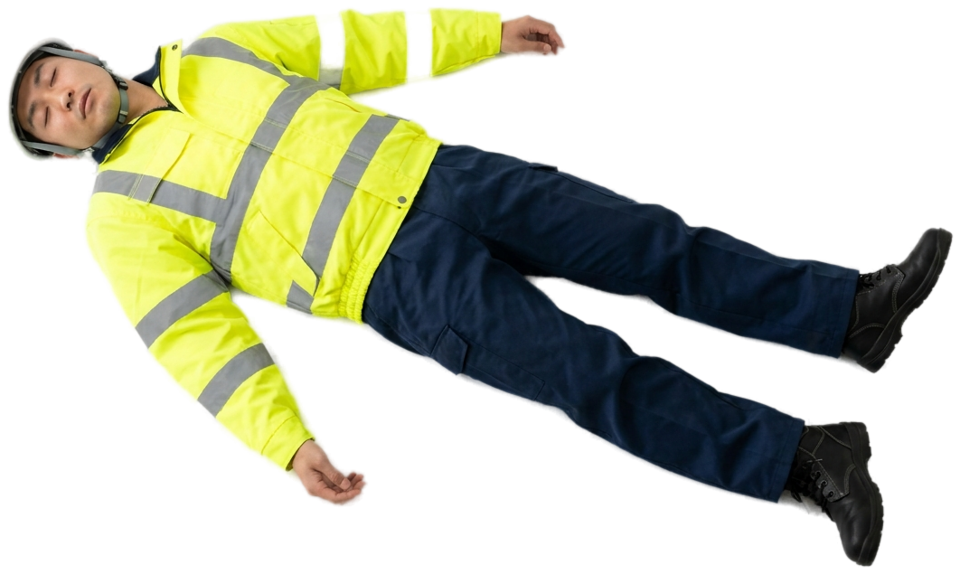
合成見本① TGL墜落（テールゲートリフターからの転落）
背景=bg_warehouse1／カゴ車転倒(obj_rollcage_tipping)＋驚き後傾(worker_startled)＋転落(worker_fallen_back)。各パーツは個別配置・回転済み。
※ これはレイヤー合成のたたき台。各部品は移動・回転・拡縮可能な個別画像オブジェクト。最終調整はPowerPoint上で。
Notes:
合成見本①（G5）TGL墜落。Googleのみ生成素材（gemini-3-pro-image-preview）・OpenAI不使用。背景の上にカゴ車転倒・作業員(驚き/転落)を個別の移動・回転・拡縮可能な画像オブジェクトとして配置。位置/サイズ/回転はパワポ上で微調整する前提のたたき台。

Slide 3
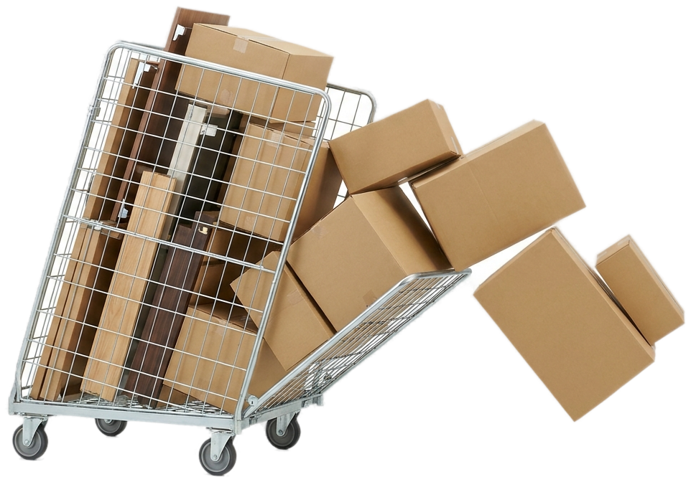
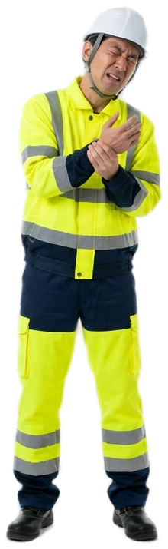
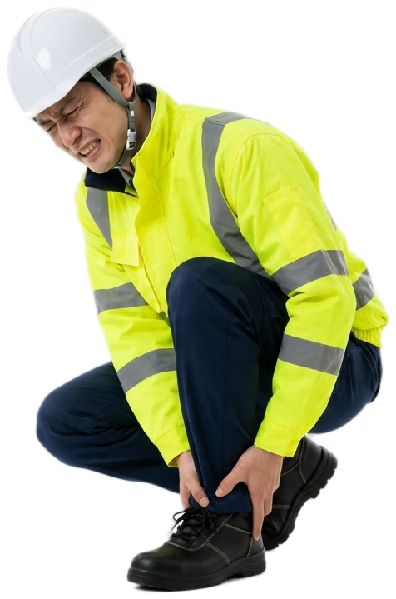
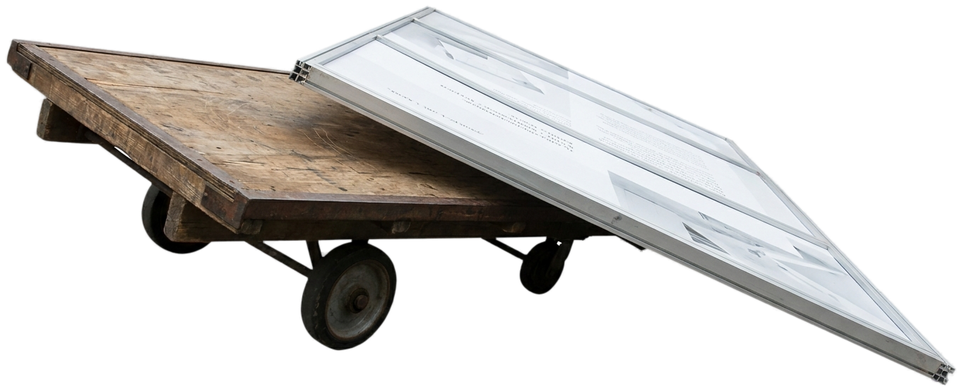
合成見本② TGL荷崩れ・下敷き（積荷の崩落）
背景=bg_warehouse2／カゴ車崩れ(obj_rollcage_collapsing)＋パネル台車滑落(obj_panelcart_sliding)＋足負傷(worker_foot_crouch)＋手負傷(worker_hand_pain)。
※ これはレイヤー合成のたたき台。各部品は移動・回転・拡縮可能な個別画像オブジェクト。最終調整はPowerPoint上で。
Notes:
合成見本②（G5）TGL荷崩れ・下敷き。Googleのみ生成素材（gemini-3-pro-image-preview）・OpenAI不使用。背景の上にカゴ車崩れ・パネル台車滑落・作業員(足/手の負傷)を個別の移動・回転・拡縮可能な画像オブジェクトとして配置。位置/サイズ/回転はパワポ上で微調整する前提のたたき台。

